Slide 1

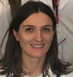
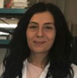
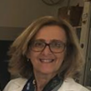
Dipartimento di Medicina, Chirurgia e Odontoiatria
‘Scuola Medica Salernitana’
Universita’ degli Studi di Salerno
Campus di Baronissi
Research Meetings Dipartimentali
Mercoledì 22 Giugno 2022
Aula delle Lauree – Campus di Medicina
&
Online – Teams ‘Research Meetings DIPMED’
Ore 14:30
Dr.ssa Annunziata Nigro
Dr.ssa Jessica Dal Col
Prof.ssa Cristiana Stellato
Immunomodulatory effect of gefitinib in EGFR-TKI sensitive and resistant NSCLC:
role of the RNA binding protein HuR
Calendario 2022 Research Meetings DIPMED: https://www.dipmed.unisa.it/home/news
Info : mnavarra@unisa.it, cstellato@unisa.it

